Slide 1
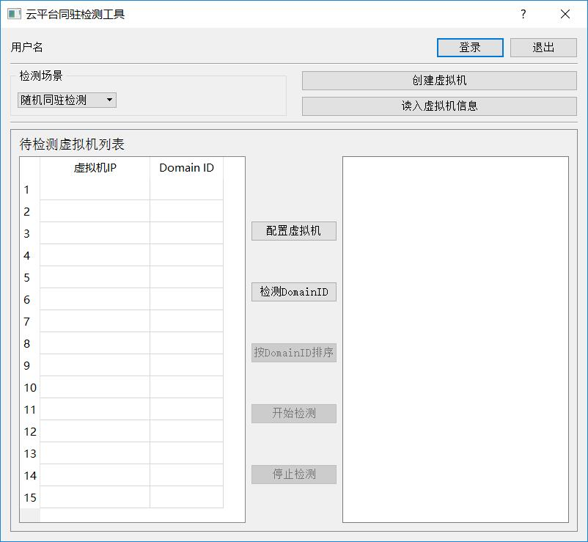
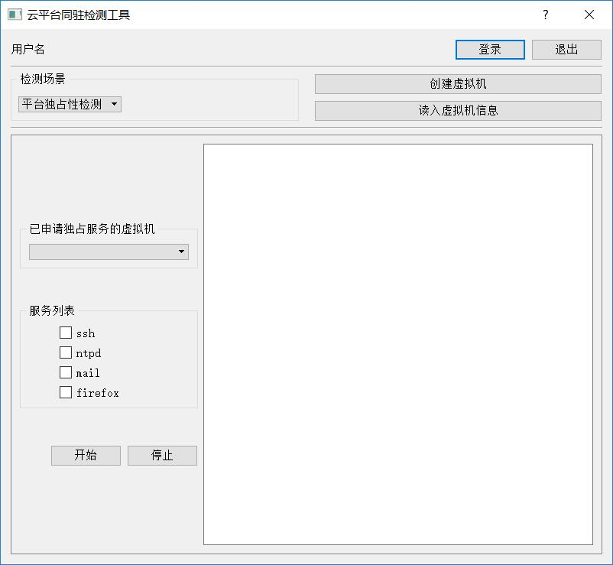
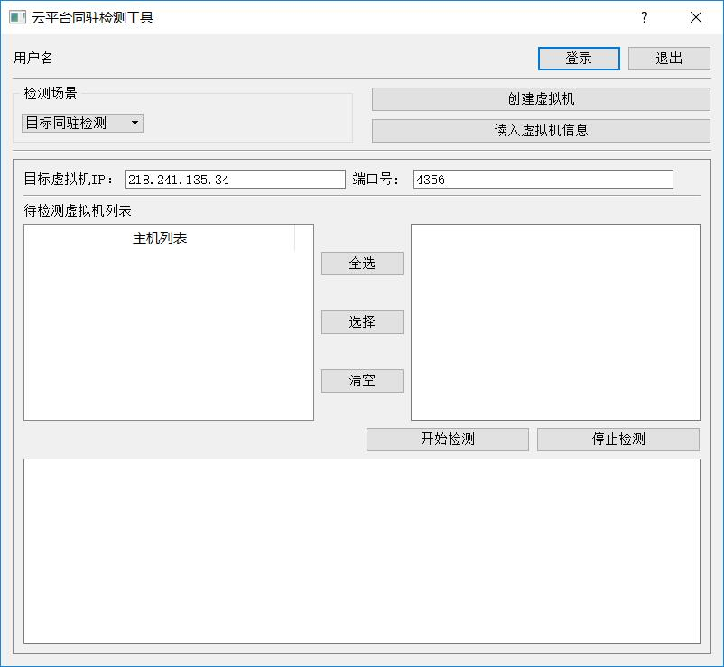
2）可信服务5 –虚拟机同驻/合规性检测与工具
随机同驻检测：
检测当前批量创建的虚拟机之间的同驻关系
服务接口：
chn_creat 接收端创建事件通道
chn_connect 发送端连接事件通道
chn_is_open 判断事件通道能否打开
chn_close 关闭事件通道
平台独占性（合规性）检测：
检测云服务商的租户独占主机服务的可信性
服务接口：
madvise 将服务载入指定内存
服务包括：SSH,NTPD,MAIL等
memset 监控指定内存是否修改
cal_time 计算修改时间
目标同驻检测：
检测当前虚拟机是否与目标虚拟机同驻
服务接口：
server_service 目标主机上通讯率获取
client_monitor 通讯状态监控
flooder_start 启动洪泛攻击
flooder_stop 停止洪泛攻击

